Slide 1
Report del Comitato di Coordinamento 3 Missione Sessione Chiusa
P. Paolucci, V. Fanti, S. Marcellini, F. Masciulli,
M. Pallavicini e F. Scianitti

Slide 2
Argomenti di oggi
Mandato della CC3M
Struttura del Comitato
Progetti nazionali finanziati
Festival e Fiere
Budget
Ruolo della CC3M
Le nostre proposte

Slide 3
Ufficio Comunicazione della Presidenza
La Giunta e l’Ufficio Comunicazione della Presidenza;
Elaborano e propongono le strategie e i linguaggi di comunicazione dell’Ente che sono il riferimento per i progetti CC3M.
Si occupano di formare il personale INFN in questo campo.
Organizzano e gestiscono i comunicati stampa, le news e i post sui social, relativi alle attività CC3M.
Francesca Scianitti è uno dei 6 membri del Comitato
Antonella Varaschin e Cecilia Collà Ruvolo sono invitati ex-officio a tutte le riunioni CC3M.

Slide 4
Ruolo del Comitato CC3M
È il punto di contatto tra la Giunta e le strutture INFN e le attività di Terza Missione rivolte alla divulgazione scientifica
Gli stakeholder sono le scuole (insegnanti, studenti e studentesse) ed il pubblico dei festival/fiere/eventi
Finanzia, coordina e monitora i progetti nazionali bottom-up, promossi dai ricercatori e tecnologi

Slide 5
Mandato della CC3M
Si occupa di tutti i progetti e le attività nazionali
È informato su tutte le attività locali (finanziate dalla strutture)
Finanziamento
Referaggio e monitoraggio
Valutazione
Pierluigi Paolucci a nome della CC3M
| 5

Slide 6
Il comitato CC3M
Giunta
CC3M
6 membri + 1 per. Amm. Centrale
Ufficio Comunicazione
25 Referenti locali
ex-officio + osservatori
Strutture INFN
Altre Comunità e gruppi
Pierluigi Paolucci a nome della CC3M
| 6

Slide 7
La composizione della CC3M; membri, referenti locali, responsabili nazionali e referee.
Pierluigi Paolucci a nome della CC3M
| 7

Slide 8
Composizione della CC3M – (7 nuovi referenti)
Membri CC3M
Presidenza | Francesca Scianitti
Cagliari | Viviana Fanti
LNGS | Franca Masciulli
Bologna | Stefano Marcellini
Napoli | Pierluigi Paolucci
Genova | Marco Pallavicini
 | Mariangela Cestelli Guidi
Progetto | Resp. Naz. | Resp. Naz.
Aggiornamenti | Andrea Beraudo (TO)
Art & Science | Camilla Di Donato (NA) | Gabriella Cataldi (LE)
ASIMOV | Francesco Vissani (LNGS)
DARK | Walter Bonivento (CA)
INFN KIDS | Mariaelena Fedi (FI) | Susanna Bertelli (LNF)
Inspyre | Catalina Curceanu (LNF) | Adriana Postiglione (LNF)
Lab2go | Giulia De Bonis (Roma1)
OCRA | Carla Aramo (NA) | Sabine Hemmer (PD)
PID | Silvia Miozzi (Roma) | Giorgio Chiarelli (PI)
RADIOLAB | Gabriella Pugliese (NA) | Flavia Groppi (MI)
SXT | Chiara Oppedisano (TO) | Susanna Bertelli (LNF) e Francesca Cuicchio (Presid)
Masterclass | Catia Peduto (Presid) | Ezio Torassa (PD)
Fiera Didacta
Pint Of Science | Alessia Tricomi (CT)
Play Modena | Antonio Sidoti (BO)
Salone del Libro | Chiara Oppedisano (TO)
Festival di Genova | Alessio Caminata (GE)
OSSERVATORI
GSSI | Chiara Badia
CNAF | Barbara Martelli
GGI | Andrea Cappelli
EX OFFICIO
Uff. Comm | Antonella Varaschin
Uff. Comm | Cecilia Collà Ruvolo
Amm. Centr. | M.R. Ludovici

Slide 9
Linee guida interne alla CC3M
Lavoro corale del Comitato
Stretta collaborazione tra i vari progetti
Condivisione delle attività, dei risultati, delle idee e tecnologie
Referaggi approfonditi per dare suggerimenti ai progetti e per un buon uso del budget
Gruppi di lavoro della CC3M
Le nuove richieste saranno sempre condivise con i Referenti e discusse con loro
Richieste di Fondi Esterni comuni alla CC3M (Bandi MIUR e EU)

Slide 10
La nostra proposta per valorizzare il ruolo del Referente della CC3M
Riferisce in CC3M delle attività locali più interessanti
Riporta della CC3M in consiglio di sezione (report)
Referee dei progetti CC3M
Partecipa ai gruppi di lavoro della CC3M
È il nostro contatto con la struttura
Ha un budget di dotazione
Parte attiva nella fase dei preventivi e assegnazioni
Nominato dal Direttore della struttura

Slide 11
La nostra proposta per: Progetti nazionali e ruolo del responsabile
Definizione di progetto nazionale
Se partecipano almeno 4 strutture.
Ha un Comitato Scientifico rappresentativo.
Ruolo del Rappresentante Nazionale
Partecipa alle riunioni della CC3M.
Prepara i preventivi ed incontra i referee.
Segue le spese locali e riporta in commissione.
Coordina gli storni e le spese di tutte le strutture.
Massimo di 2 responsabili Nazionali.

Slide 12
Workshop 2024
Giochi (giugno/settembre)
Valutazione (iXe) (marzo/aprile)
Parità di Genere (ottobre/novembre)
Marcellini, Sidoti, Caccianiga
Paolucci +
Fanti + Scianitti +

Slide 13
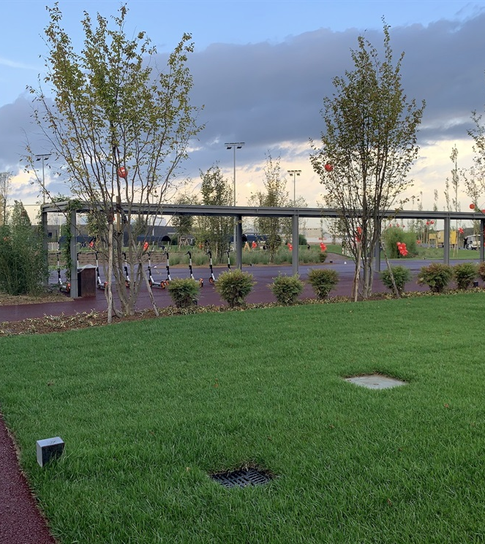
Campus Estivo INFN
Mese di giugno/luglio
Rivolto a circa 100 studenti e 10 docenti
Come selezionarli?
A chi ci rivolgiamo?
Dove?
Sponsor e fondi esterni
Patrocini
Partner culturali

Slide 14
Gruppi di Lavoro della CC3M
Gadget: Quali? Quanti? Algoritmo (Peduto,....)
Quantificare le visite ai Festival (Cimmino, Caccianiga, Della Torre)
Festival (Caminata.....)
Exhibit (Collà Ruvolo, Marcellini,.....)
Sito WEB CC3M (Gozzellino, Collà Ruvolo, Cataldi, Fanti, Circella)
Campus Estivo (…….)
Valutazione (Paolucci......)
Registrazione delle scuole (.....)

Slide 15
Referee della CC3M
Progetto | Resp. Nazionale | Resp. Nazionale | Resp. Nazionale | Referee | Referee | Referee
Aggiornamenti | Andrea Beraudo |  |  | Gozzelino | Caccianiga | Paolucci
A&S | Camilla Di Donato | Gabriella Cataldi |  | Caminata | Domenici | Marcellini
ASIMOV | Francesco Vissani |  |  | Della Torre | Cerello | Marcellini
DARK | Walter Bonivento |  |  | Cimmino | Hemmer | Scianitti
INFN KIDS | Mariaelena Fedi | Susanna Bertelli |  | Montagna | Caccianiga | Paolucci
ISP | Catalina Oana Curceanu | Adriana Postiglione |  | Hemmer | Cataldi | Cataldi
L2G | Giulia De Bonis |  |  | Gozzelino | Pinamonti | Liccioli
OCRA | Carla Aramo | Sabine Hemmer |  | Cimmino | Annovi | Chiarelli
PID | Silvia Miozzi | Giorgio Chiarelli |  | Formicola | Nozzili | Fanti
RADIOLAB | Gabriella Pugliese | Flavia Groppi |  | Dordei | Caracciolo | Masciulli
SXT | Chiara Oppedisano | Susanna Bertelli | Francesca Cuicchio | Andreotti | Budano | Scianitti
Masterclass | Catia Peduto | Ezio Torassa |  | Formicola | Bondi | Paolucci
Didcata
EXH_C3M | Catia Peduto | Budano ?
POS | Alessia Tricomi |  |  | Mariani | Circella
FestGE | Alessio Caminata |  |  | Liccioli | Antolini
Playmo | Antonio Sidoti | Stefano Marcellini |  | Liccioli | Caminata
Salto | Chiara Oppedisano |  |  | Liccioli | Caminata

Slide 16
Creazione dell'albo dei tutor (G. Chiarelli)
comunico che l'avviso di selezione pubblica per il conferimento degli incarichi di lavoro autonomo occasionale presso le Strutture dell'INFN per attività di "Tutor a supporto di iniziative di diffusione della cultura scientifica dell'INFN" è stato pubblicato nella pagina opportunità di lavoro INFN (sezione art. 2222 - concorsi attivi - codice 2/2024) e nel Portale unico del reclutamento (inPA) - codice CONS/INFN/2/2024. Gli interessati alla selezione, dovranno inoltrare domanda esclusivamente per via telematica, autenticandosi con SPID/CIE/CNS, compilando il format di candidatura sul Portale «inPA» - raggiungibile dalla rete internet all'indirizzo: https://www.inpa.gov.it Le domande possono essere presentate entro le ore 23:59 del giorno 3 febbraio 2024.
A seguito di una determina del DG:
Verrà creato un albo valido 12 mesi con i candidati tutor
Richieste minimali: triennale STEM, ≥ 95/100
Fino a due sedi nella domanda
Finanziamento centrale (32KE)
Una commissione stilerà le graduatorie
Una graduatoria per ogni Struttura
I Direttori potranno attingere al personale nell'albo seguendo la graduatoria

Slide 17
I progetti della CC3M

Slide 18
Cosa finanzia la CC3M
Progetti Nazionali per le scuole primarie e secondarie
Corsi per i docenti e per gli studenti (formazione)
Attività per il pubblico
Festival di Genova
Salone del libro di Torino
Progetti per il pubblico
Scienza per Tutti
NON FINANZIA
attività e festival locali
seminari locali
………..
Convegni ed eventi locali

Slide 19
Elenco dei progetti CC3M
 | Nome Progetto | Categoria | Stakeholder | Key words
1 | Art & Science | Progetti Scuole | Studenti | Arte, scienza
2 | Asimov | Scuole | Studenti | Libri, scienza
3 | Dark | Scuole | Studenti | Materia oscura, gravità
4 | Master Class | Scuole | Studenti | LHC, fisica
5 | Radiolab | Scuole | Studenti | Radon, radioattività
6 | OCRA | Scuole | Studenti | Raggi cosmici
7 | Lab2go | Scuole | Docenti | Laboratori, fisica
8 | INFN Kids |  | Studenti Elem. | Cartoni animati, giochi
 |  |  |  | TIPO di SCUOLA
9 | Aggiornamenti | Formazione | Docenti | Secondaria I grado
10 | Programma Docenti PID |  | Docenti | Secondaria II grado
11 | Inspyre |  | Studenti | Secondaria II grado
12 | Festival Genova | Festival e Fiere | Pubblico
13 | Play Modena
14 | Salone del libro Torino
15 | Pint of Science
16 | Fiera Didacta |  | Docenti
17 | Scienza x Tutti | Progetto Editoriale WEB | Pubblico

Slide 20
A chi ci rivolgiamo? Al 69% al mondo della scuola
STUDENTI
50%
DOCENTI
19%
FESTIVAL
FIERE
PUBBLICO
31%

Slide 21
Quante persone raggiungiamo ogni anno
Da aggiornare
Più di 70.000 persone
38.000 studenti/docenti (stima molto precisa)
32.000 dai Festival/Fiere (stima approssimativa)

Slide 22
Come partecipano le strutture e il personale

Slide 23
Le attività nella strutture

Slide 24
Progetti della CC3M

Slide 25
Il supporto delle strutture
La CC3M ringrazia a nome di tutti gli attori del public engagement le Direttrici e i Direttori delle strutture per il supporto logistico ed economico.
Molti dei progetti della CC3M sono supportati dalle strutture.
Il supporto non è uniforme e questo dipende delle scelte locali e dalle disponibilità di personale e di budget.
Uno dei nostri obbiettivi futuri è di diminuire la pressione economica dei progetti CC3M sulle strutture.

Slide 26
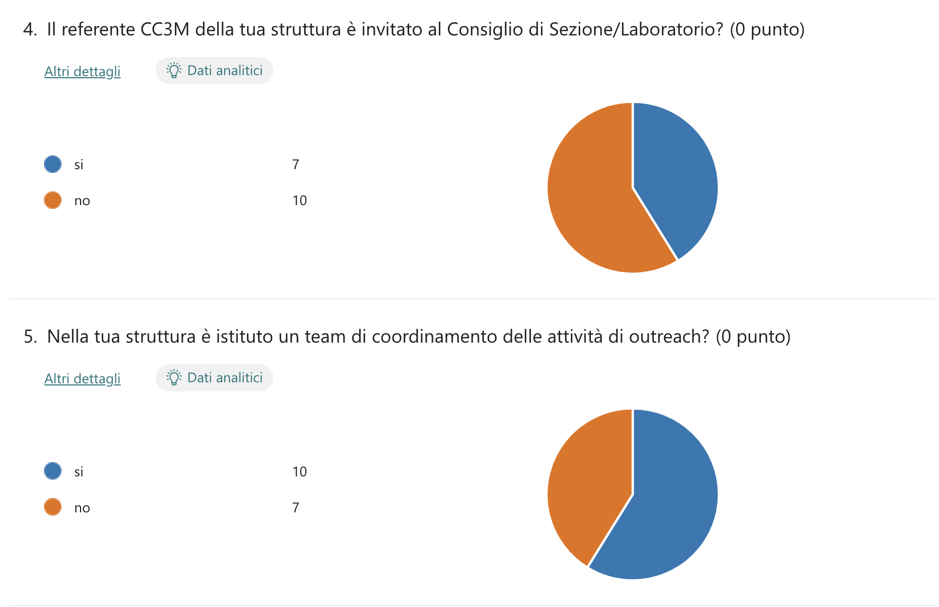
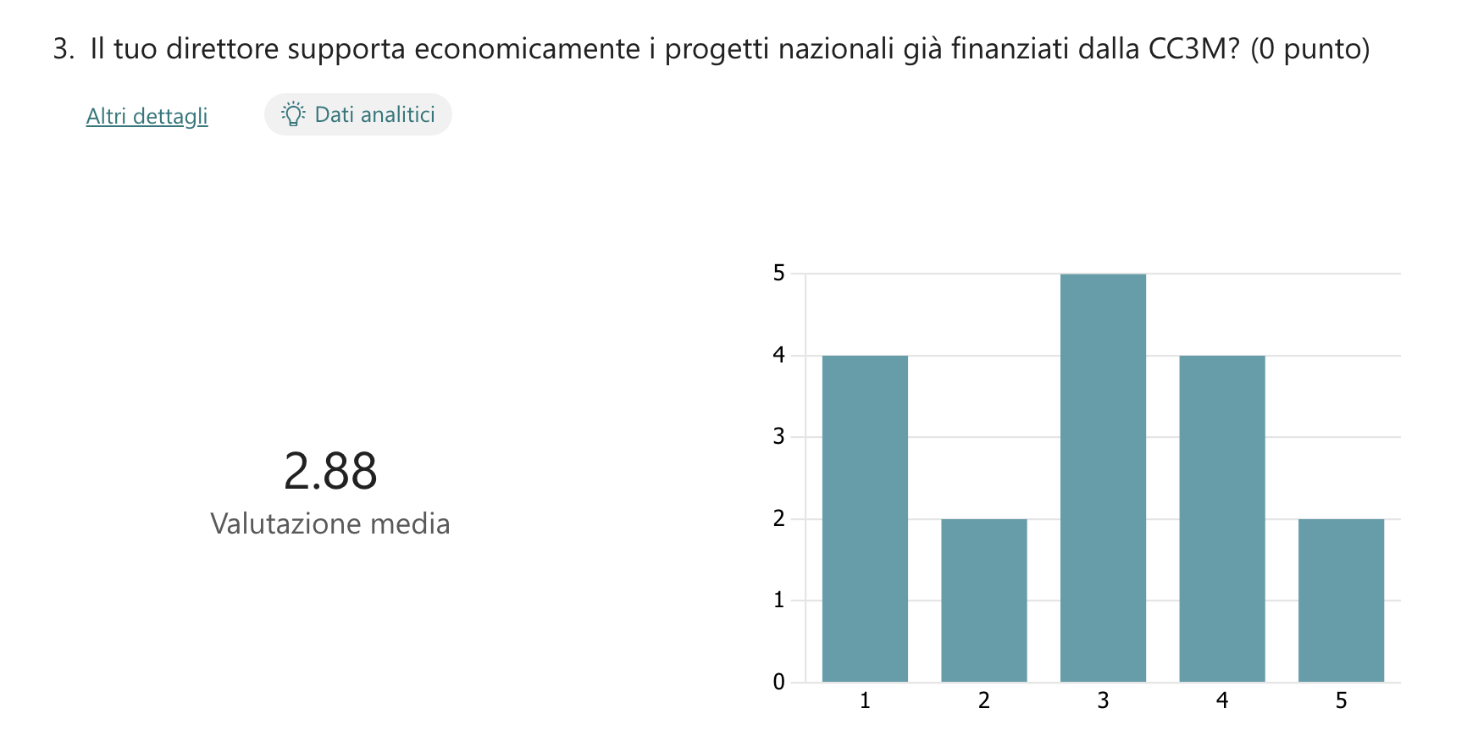
Supporto da parte delle strutture
Sovvenzioni totali vanno da 1.000 a 10.000 euro l’anno

Slide 27
Il budget della CC3M

Slide 28
Questioni di Budget CC3M
2021 – spesa inferiore per la pandemia
2022 – aumento del tetto di budget da 300 k€ a 330 k€
k€
anno

Slide 29
Come distribuiamo il budget oggi
55% ai progetti per le Scuole
20% alla Formazione dei docenti
20% ai Festival e alle Fiere
8% al portale WEB SxT

Slide 30
Budget 2023 da 420 richiesti a 330 k€ assegnati

Slide 31
Festival e Fiere
Sono circa il 20% del budget totale della CC3M e sono a tutti gli effetti
un costo fisso.
Grazie a loro raggiungiamo un pubblico molto vasto e di diverse estrazioni
Culturali.
Sono un patrimonio da conservare e finanziare.
Ce ne sono altri ‘’locali’’ che nel futuro potremmo prendere in
considerazione? La risposta è SI.
Festival Genova | 20.0 k€
Play Modena | 10.0 k€
Salone del libro Torino | 25.0 k€
Pint of Science | 7.5 k€
Fiera Didacta Firenze | 12.5 k€
TOTALE | 75.0 k€
Costo fisso di circa 75 k€

Slide 32
Le Masterclass devono diventare un progetto nazionale
È uno dei più ‘’vecchi’’ progetti dell’INFN (IPPOG)
Coordinamento internazionale con molti esperimenti (LHC, Belle, Dark Matter, Fermi, Cosmic Ray…)
Raggiungono 4.000 studenti l’anno.
Finanziati dalle strutture in modo diverso.
CC3M fino ad oggi finanziava i gadget.
Costo stimato l’anno di 30 k€ (~ 1.5/struttura)
Responsabile Nazionale – Ezio Torassa (Padova) e Catia Peduto (Presid.) che sono anche referente di IPPOG
Responsabili locali
Budget locali di una quota fissa calcolato sui partecipanti (serve algoritmo)

Slide 33
Residui 2023 CC3M ☹
Esperimento | Assegnato | Impegni | Liquidato | Pagato | Residuo
AGGIORNAMEN_C3M Totale | 12.000,00 | 13.523,72 | 11.497,66 | 10.930,11 | 9,42
ART_SCIENCE_C3M Totale | 23.000,00 | 45.948,01 | 23.114,94 | 23.114,94 | 1.551,99 | 3.4% missioni da chiudere
ASIMOV_C3M Totale | 14.000,00 | 12.829,66 | 9.703,06 | 9.703,06 | 193,66
DARK_C3M Totale | 15.000,00 | 8.079,71 | 5.335,51 | 4.267,20 | 2.920,29 | 36%
FESTGE_C3M Totale | 20.000,00 | 20.000,00 | 20.000,00 | 20.000,00 | 0,00
INFN_KIDS_C3M Totale | 22.000,00 | 22.617,15 | 17.406,07 | 15.022,29 | 382,85
ISP_C3M Totale | 9.000,00 | 8.528,07 | 6.856,53 | 6.856,53 | 471,93
L2G_C3M Totale | 18.500,00 | 18.167,83 | 15.063,50 | 14.197,50 | 2.132,17 | 11%
OCRA_C3M Totale | 21.500,00 | 32.381,47 | 16.944,90 | 15.623,74 | 527,76
PATH_C3M Totale | 0,00 | 2.667,00 | 2.667,00 | 2.667,00 | 333,00
PID_C3M Totale | 30.000,00 | 21.107,46 | 15.985,51 | 15.651,01 | 892,54
POS_C3M Totale | 7.500,00 | 7.320,00 | 7.320,00 | 6.000,00 | 180,00
RADIOLAB_C3M Totale | 31.000,00 | 32.065,33 | 19.945,80 | 19.202,75 | 161,67
SALTO_C3M Totale | 18.000,00 | 19.500,00 | 18.292,20 | 16.962,40 | 0,00
SXT_C3M Totale | 23.500,00 | 23.381,69 | 9.452,93 | 5.976,39 | 2.872,71 | 12%
Totale complessivo | 330.000,00 | 288.117,10 | 199.585,61 | 186.174,92 | 12.629,99

Slide 34
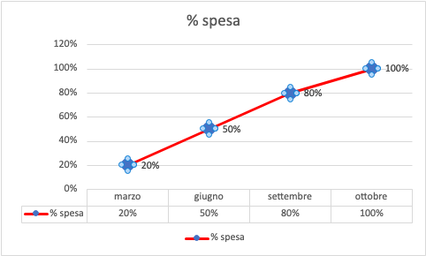
Gestione del budget 2024
Profilo di spesa trimestrale
Ad ottobre 2023 impegnato solo il 60%
A fine ottobre tutti i residui tornano alla commissione.
Assegniamo il 50% + 20% SJ.
Il restante 30% resta alla CC3M per nuove proposte e richieste in corso d’anno.
Gli storni sono consentiti solo con il consenso della CC3M e dei referee.

Slide 35
Timeline della CC3M
Napoli | 23-24-25 gennaio
LNGS | 5-6 giugno
Presidenza | 1-2-3 settembre
Presidenza | 4-5 dicembre
Da decidere | Workshop
Gennaio
Marzo
Giugno
Settembre
Ottobre
Novembre
Riunione CC3M - progetti
riunione CC3M fine scuola
riunione preventivi
riunione CC3M stato delle spese
Spesa al 20%
Spesa al 50%
Spesa al 80%
residui tornano in commissione
ultime assegnazioni possibili

Slide 36
Proposte e novità

Slide 37
I prossimi obbiettivi
Aumentare la partecipazione del personale nelle attività di divulgazione scientifica.
Budget per le nuove attività nazionali.
Quantificare l’attività svolta (FTE reali).
Certificare le attività svolte.
Valorizzare il ruolo del Referente locale della CC3M.
Referaggi, gruppi di lavoro, report in CC3M
Partecipazione al consiglio di Sezione/Laboratorio
Budget di dotazione (su fondo extra)
1 k€ di consumo + 1 k€ di missioni

Slide 38
I prossimi goal- sinergie tra i progetti
Creare sinergie tra progetti;
Attività comuni
Eventi e premiazioni
Alcune idee:
Gruppi vincitori di progetti INFN sono invitati alla scuola Inspyre.
Gruppi di docenti che si sono messi in evidenza partecipano di diritto a PID.
Master Comuni Nazionali
Registriamo i seminari nazionali per metterli a disposizione di tutti su youtube.
Post social generali e nazionali.

Slide 39
I prossimi goal – fondi esterni
L’unico modo di aumentare in modo sostanziale il nostro budget variabile è quello di accedere a Fondi esterni in modo comunitario e/o di progetto
Negli ultimi 4 anni abbiamo ricevuto circa 175 k€ da fondi EU/MIUR
Circa 40 k€ da sponsor e patrocini.
Idee:
Aiuto nello scrivere progetti EU, MIUR e PON/POR.
Ricerca di sponsor culturali ed economici
Materiale per la promozione delle nostre attività INFN di divulgazione scientifica
Brochure, filmato e materiale sviluppato dall’Uff. Comm. e ditta esterna.

Slide 40
Agenda, Sito e Repository documenti
TEAMS + One Drive (repository unica)
Documenti della commissione
Budget e grafici
Assegnazioni e Storni
Set di risultati e Slide comuni
Materiale per le scuole (PCTO)
Regole e documenti per la privacy
https://cc3m.infn.it/
https://collisioni.infn.it/

Slide 41
Riepilogo delle richieste e delle proposte
Valorizzare il ruolo del Referente localmente e in CC3M.
Uniformare, quando possibile, il supporto delle strutture.
Necessario un aumento di budget (2024-2026)
Ricerca di Fondi esterni e sponsor centralizzati.
Campus Estivo INFN per studenti.

Slide 42
Calendario delle riunioni
Google Calendar delle riunioni
19-20 marzo – online Riunione CC3M
5-6 giugno – LNGS Riunione CC3M
1-3 ottobre – Presidenza Riunione CC3M
4-6 dicembre – Presidenza Riunione CC3M
Workshop Genere – da definire
Workshop Giochi - Modena
Workshop Valutazione ?

Slide 43
Conclusioni
Vorrei ringraziare tutti i membri e i referenti che hanno condiviso questa nuova fase della CC3M
Valorizzeremo la CC3M ed il ruolo dei referenti
Accoglieremo a braccia aperte le nuove idee e le nuove proposte.
Credo fortemente nella condivisione, nel lavoro e nell’accoglienza.

